Slide 1
Recouvrement des créances
Administration des Patients
Fidèle KABERA
Mars 2023

Slide 2
Objectifs de la présentation :
Décrire nos moyens mis en œuvre pour anticiper au mieux l’endettement des patients vis-à-vis de l’institution
Décrire le processus de recouvrement des créances des Patients quand une dette est générée
Contact Administratif patient
Recouvrement des créances administration des patients Mars 2023

Slide 3
Un grand nombre de mesures sont déjà en place pour organiser la prévention financière et optimiser notre recouvrement
AMBULATOIRE
Information sur les suppléments lors de la prise de rendez-vous
Vérification d’assurabilité/statut financier au check-in
Edition de la facture - QR code de paiement et possibilité d’envoi par mail (échéance J+15j)
Prise en charge par huissier en gestion amiable J+75
Procédure de recouvrement
judiciaire >70€
Prépaiement pour les patients sans assurabilité
ou en prévention financière
Rappels 2 à J+47
Rappels 1 à J+17
Intervention du Service social
si problème d’accès aux soins
Suivi par le service social durant le séjour; si patient entré par les urgences, démarches systématiques pour obtenir une prise en charge
Suivi par les admissions de tous les patients sans assurabilité entrés par les urgences
Acompte légal maximum (1.200€) pour les patients en privé sans tiers-payant
Perception systématique d’un prépaiement pour les patients sans assurabilité (ex: internationaux)
Vérification systématique d’assurabilité à J-10
Information sur les coûts (via estimations et brochures)
HOSPITALISATION
La décision de postposer les soins appartient toujours
au médecin en charge du patient

Slide 4
Informations aux patient
Tarif INAMI
    Pas de suppléments pour les consultations chez les médecins conventionnées
    Pas de suppléments pour les hospitalisation en chambre double
    Le patient est informé en avance des éventuels suppléments
Rappel de rendez-vous par SMS à j-5
annulation à j-48h sous peine de facturation (15€)

Slide 5
Lorsque le patient génère des dettes, deux approches sont mobilisées: un recouvrement de masse et un recouvrement de suivi
J 0 Réception Facture
J-4 Réception Facture par email
J 15 Échéance Facture
J 17 Lettre de rappel
(sans frais)
J 47 Lettre de rappel 2
(sans frais)
J 77 Envoi Huissier – Procédure amiable
(20 € indemnités)
> 70 € - Procédure judiciaire
(frais légaux)
Recouvrement de masse:
Escalade régulière des moyens jusqu’au paiement
Moyenne mensuelle de 16.000 rappels envoyés
Moyenne mensuelle de 2.200 nouveaux dossiers chez l’huissier de justice
Recouvrement de suivi :
Focus sur les gros montants et actions possibles en interaction directe
avec le patient
Recouvrement des créances administration des patients Mars 2023

Slide 6
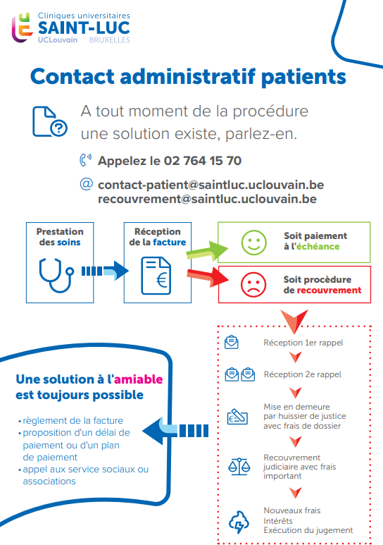

Slide 7
Solutions proposées:
Délai supplémentaire (1 – 2 mois max)
Plan de paiement:
    4 mensualités sans frais
    Plus de 4 mensualités avec frais de 15€
  Demande écrite et respect strict
  Payer à temps les autres factures
Accompagnement du service social
Recouvrement des créances administration des patients Mars 2023

Slide 8
Service de médiation de dette
  Accord du patient (RGPD)
  Plus flexible pour soutenir le patient
  Regroupement familial possible
Si grosses dettes sans solution:
    Acompte selon le cas
    Décision final par le médecin (selon le cas)
Recouvrement des créances administration des patients Mars 2023

Slide 9
Merci pour votre attention
Si vous avez des questions, n’hésitez pas à les poser

